Slide 1

ARGENTINA
LA RUTA DEL DINERO
BENEFICIARIOS FINALES

Slide 2
ECONOMÍA INFORMAL - Argentina
En la Argentina se roban, cada día, 4764 celulares (más de tres por minuto), 160 autos y 3,5 camiones. La suma de esos bienes supera los 1.200 millones de dólares anuales.
El juego clandestino mueve más de 50 mil millones de pesos por año en la Provincia de Buenos Aires.
La informalidad laboral que mide el Indec arroja una cifra de 35%; pero si uno suma los cuentapropistas, se podría decir que el número total de empleo informal se acerca al 50%

Slide 3
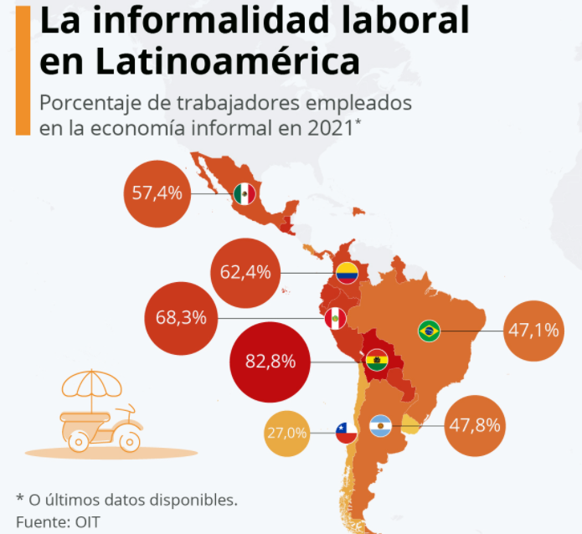

Slide 4
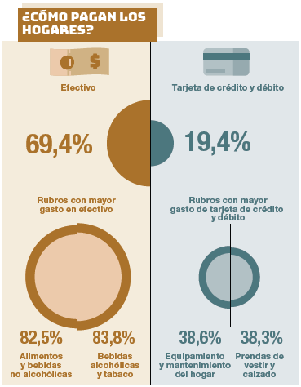
Encuesta Nacional de Gastos de los Hogares 2017-2018 (INDEC)

Slide 5
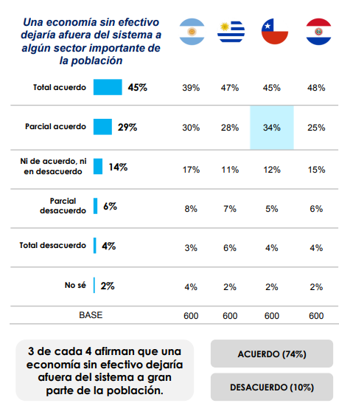
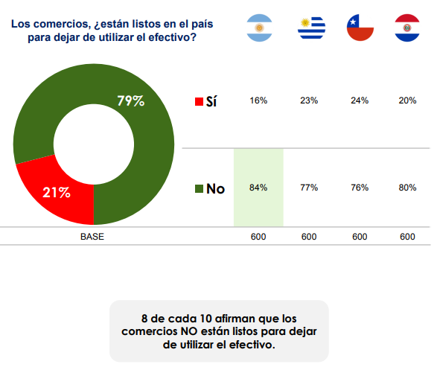

Slide 6
PREVENCIÓN DE LA EVASIÓN FISCAL – Ley 25.345
No surtirán efectos entre partes ni frente a terceros los pagos totales o parciales de sumas de dinero superiores a pesos mil ($ 1.000), o su equivalente en moneda extranjera, que no fueran realizados mediante:
1. Depósitos en cuentas de entidades financieras.
2. Giros o transferencias bancarias.
3. Cheques o cheques cancelatorios.
4. Tarjeta de crédito, compra o débito.
5. Factura de crédito.
Los pagos que no sean efectuados de acuerdo a lo dispuesto en el artículo 1° de la presente ley tampoco serán computables como deducciones, créditos fiscales y demás efectos tributarios que correspondan al contribuyente o responsable, aun cuando éstos acreditaren la veracidad de las operaciones.
$ 1.000 = us$ 8,70
LEY DE PROCEDMIENTOS TRIBUTARIOS (11.683)
ARTICULO 34 — … los contribuyentes que no utilicen tales medios o formas de comprobación quedarán obligados a acreditar la veracidad de las operaciones para poder computar a su favor los conceptos indicados.
La CSJN ha declarado la inconstitucionalidad del art. 2° de la ‘Ley Antievasión’ 25.345, que prohíbe el cómputo de operaciones superiores a $1000 cuyos pagos se efectúen en efectivo

Slide 7
PREVENCIÓN DE LA EVASIÓN FISCAL – Ley 25.345
El pago en efectivo de sumas de dinero superiores a PESOS DIEZ MIL ($ 10.000), o su equivalente en moneda extranjera, efectuado en ocasión del otorgamiento de escritura pública, por la que se constituyan, modifiquen, declaren o extingan derechos reales sobre inmuebles, tendrá para las partes y frente a terceros los mismos efectos cancelatorios que los procedimientos previstos en los incisos 1 a 4 del artículo 1º de la Ley Nº 25.345.

Slide 8
Hipótesis inicial de investigación
1) Partiendo de la existencia de un presunto injusto penal (piénsese en una maniobra de contrabando de estupefacientes o el pago de sobreprecios en una obra pública o bien la trata de personas con fines de explotación sexual), generador de una ganancia ilícita, que es seguida de una investigación patrimonial de los protagonistas de ese injusto -y de todas aquellas personas vinculadas a los mismos- para detectar qué operaciones comerciales o financieras hubieron de concretarse para darle a los bienes de origen ilícito apariencia de licitud.
2) Se inicia partiendo desde una manifestación de riqueza protagonizada por alguien que, en uno o varios actos jurídicos de contenido patrimonial, exteriorizó un poder de administración o disposición de bienes incongruente con su capacidad económica.

Slide 9
MANIOBRAS A INVESTIGAR
ILÍCITO
MANIFESTACIÓN DE RIQUEZA

Slide 10
PARA TENER EN CUENTA
A DIFERENCIA DE OTROS PAÍSES, AQUÍ MUCHAS VECES NI SIQUIERA BUSCAN PAGAR IMPUESTOS PARA APARENTAR MÁS ORDEN O LICITUD DE FONDOS Y BIENES
Buscan los huecos normativos para escapar de la tributación, generando las pruebas con las que intentan amparar su accionar.
CARGA IMPOSITIVA EXESIVA
RELACIÓN COSTO – BENEFICIO

Slide 11
ENRIQUECIMIENTO PATRIMONIAL
SE EXTERIORIZAN A TRAVES DE LAS DECLARACIONES DEL IMPUESTO A LAS GANANCIAS
AUTODETERMINATIVAS

Slide 12
LOS INGRESOS NO PERIÓDICOS NO ESTARÁN GRAVADOS CON EL IMPUESTO O SERÁN EXENTOS
EJEMPLOS: GANANCIAS DERIVADAS DE
VENTA DE INMUEBLES
VENTA DE BARCOS Y AUTOS
VENTA DE CUADROS
VENTA DE ACCIONES
DONACIONES/LEGADOS
COBRO DE PREMIOS
BOLETOS DE COMPRA/VENTA FALLIDOS
OPCIÓN IRREVOCABLE DE RECOMPRA
CONVENIOS DE RECONOCIMIENTO DE DEUDAS LABORALES

Slide 13
MANIOBRAS MÁS COMUNMENTE UTILIZADAS
Utilización de sociedades pantalla (ocultamiento de reales titulares)
Utilización de testaferros o prestanombres (ocultamiento de reales titulares)
Utilización de contradocumentos (ocultamiento de reales titulares)
Utilización de poderes generales amplios de administración y disposición de fondos (ocultamiento de reales titulares)
Préstamos / Back to Back (ingreso de dinero)
Facturación apócrifa de compras (salida de dinero)
Sobrefacturación de ventas (ingreso de dinero)
Sobrefacturación de exportaciones (ingreso de dinero)
Subfacturación de importaciones (menor salida de dinero y menor pago de impuestos)
Sobrefacturación de importaciones (salida de dinero)
Utilización de criptoactivos (opacidad)

Slide 14
MANIOBRAS MÁS COMUNMENTE UTILIZADAS
Ingreso y retiro de fondos en efectivo de cuentas bancarias (opacidad)
Utilización de cooperativas y mutuales para el cambio de cheques (opacidad/evasión)
Escrituración de compra de inmuebles a un precio menor y venta del mismo inmueble en un corto plazo a un precio mayor (ingreso de fondos)
Compra de un inmueble y su escrituración por debajo del precio pagado. La venta posterior del inmueble, en un lapso breve de tiempo, por su precio de mercado (ingreso de fondos)
Transferencias de fondos en forma fraccionada, a través de una cuenta bancaria (opacidad)
Adquisiciones con opciones irrevocables de compra o venta (ingreso de fondos)
Cobro de premios y/o utilización de casinos (ingreso de fondos)
Donaciones (ingreso de fondos)

Slide 15

UTILIZACIÓN DE SOCIEDADES PANTALLA
INGRESOS POR PRÉSTAMOS FICTICIOS /APORTES DE ACCONISTAS O TERCEROS
Investigado
SOCIEDADES
SOBREFACTURACÍÓN
Cuentas bancarias
-Antecedentes (autorizados, apoderados, firmantes, etc.)
-Análisis movimientos
- Retiros en efectivo, pago cheques, transferencias, etc.
TESTAFERROS/PODERES

Slide 16
COMO ACTÚAN LOS “TESTAFERROS”
- Son la cara visible de la persona o empresa que los utiliza
- Su principal función es ocultar al verdadero dueño o el de la compañía, que no quiere que se sepa su nombre por razones impositivas o políticas o de dinero ilegítimo. Se limita a prestar su nombre y recibir un pago a cambio
- Firman una carta de renuncia sin fecha para que los verdaderos “dueños” puedan sacarlos cuando quieran o un Poder General Amplio a nombre del real titular.
- Si uno pone en un buscador "Nominee Director" (Director nominal) obtiene unas 134 millones de entradas correspondientes a países de todo el mundo.

Slide 17
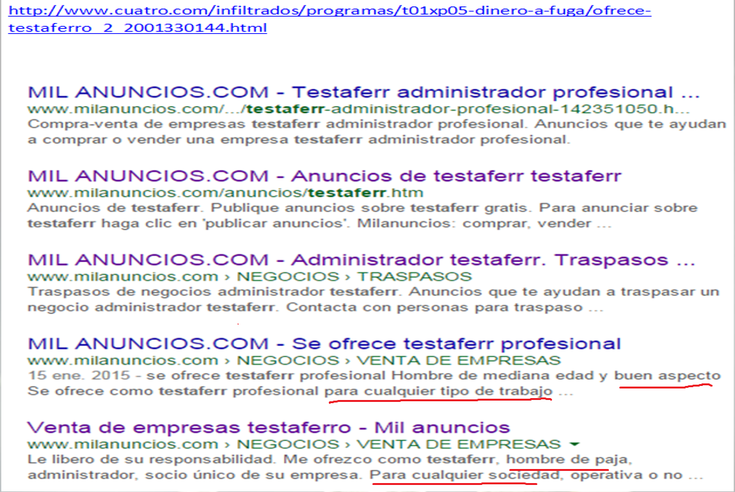

Slide 18
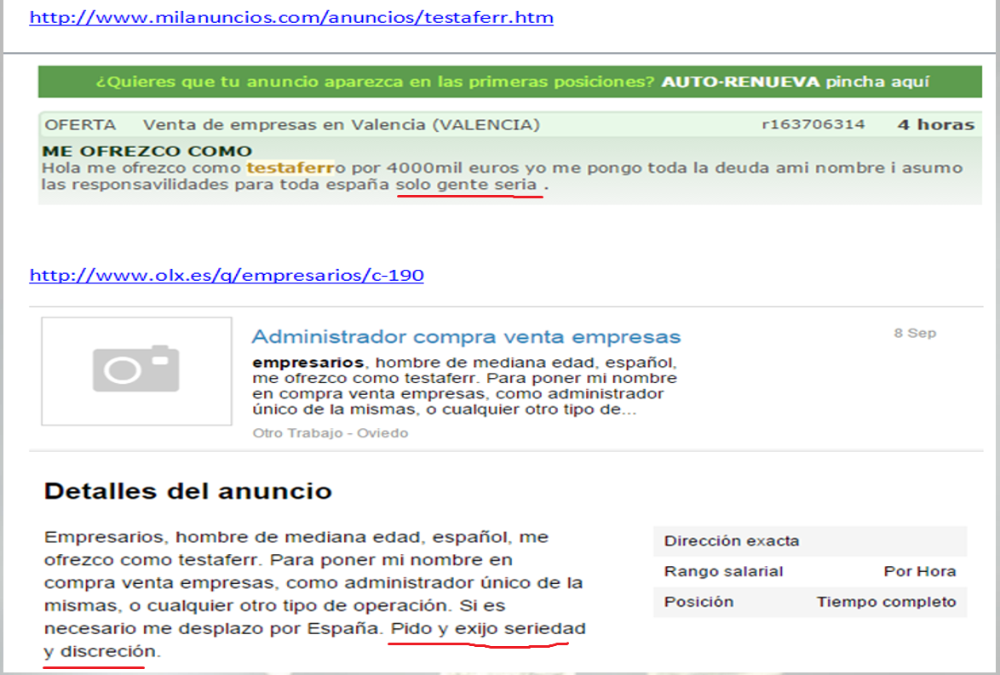

Slide 19
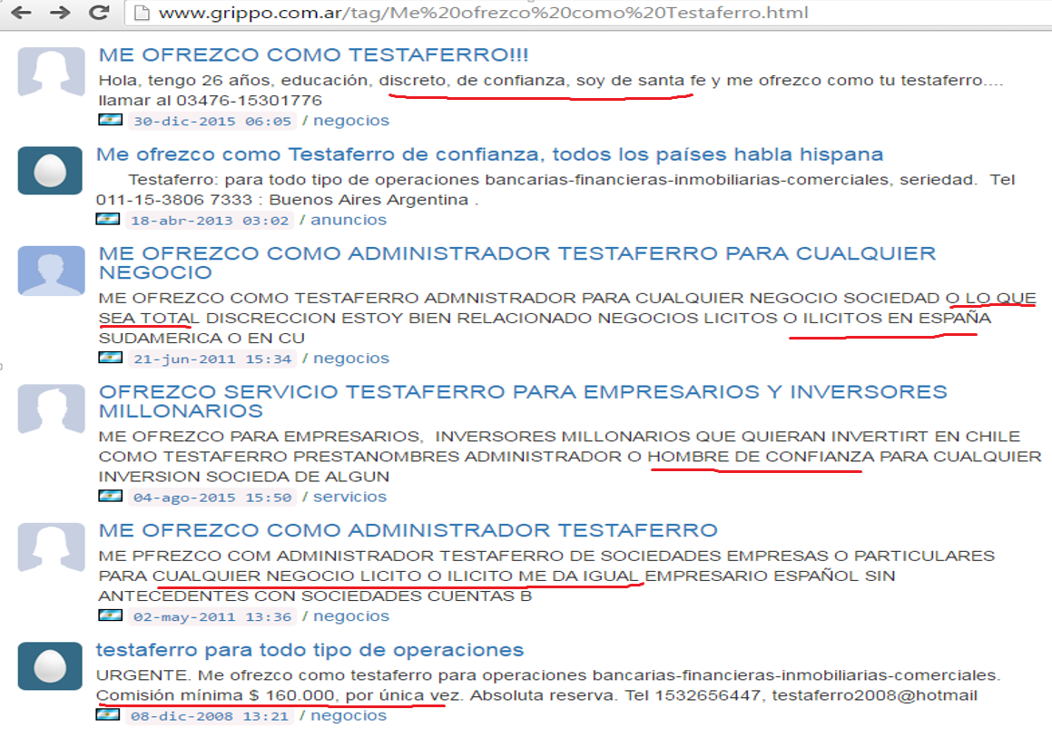

Slide 20
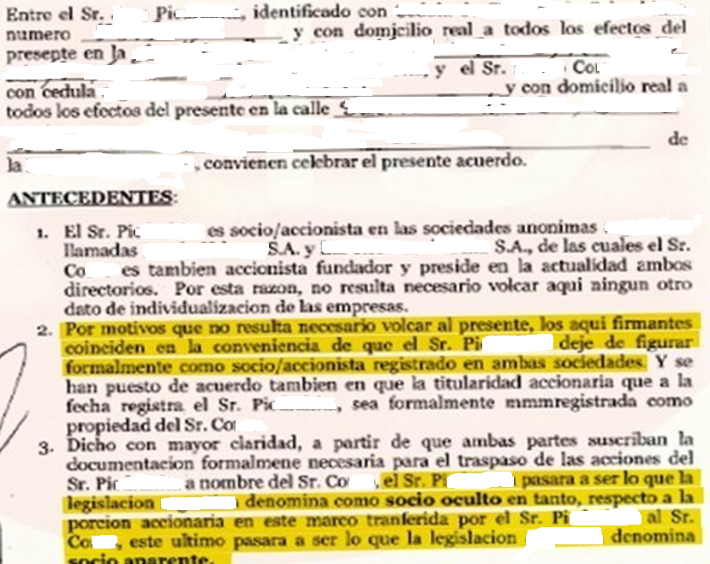

Slide 21
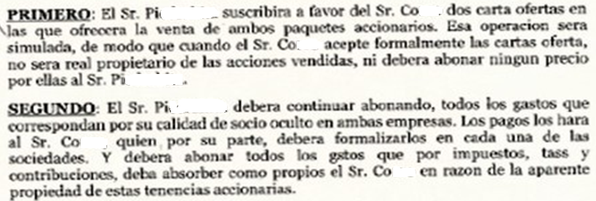
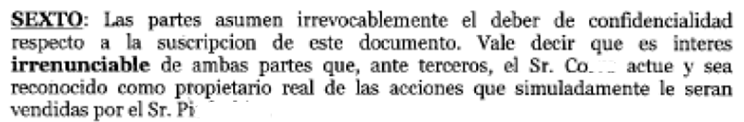

Slide 22
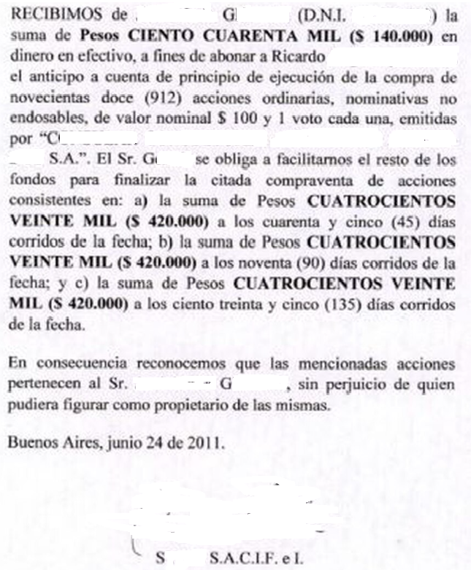
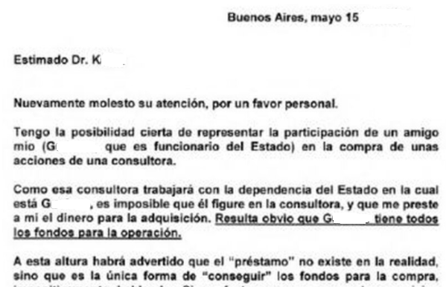

Slide 23
COOPERATIVAS Y MUTUALES
Ofrecen el servicio de cobranzas de valores pertenecientes a sus asociados, canalizándolos a través de sus propias cuentas bancarias, las cuales tienen el beneficio de alícuota reducida en el impuesto a los débitos y créditos bancarios (gestión de cobranza de valores).
También ofrecen préstamos.
Se usa a la figura del mutualismo y cooperativismo como una pantalla para transformarse en verdaderas “mesas de dinero”, utilizadas primordialmente para el cambio de cheques por efectivo y de esta forma dificultar la investigación de la trazabilidad del dinero.
“Ayudas económicas” contra entrega de cheques de fechas diferidas pertenecientes al asociado o terceros.
Intermediación financiera no autorizada por el BCRA

Slide 24
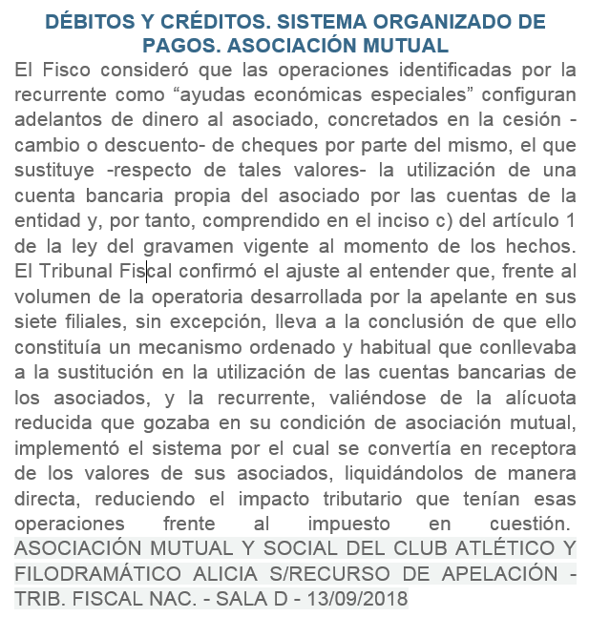

Slide 25
BENEFICIARIOS FINALES
Mirar a través de la persona jurídica (look-through), para lograr identificar a sus "beneficiarios finales“ (beneficial owner), o sea a los individuos (personas humanas) que verdaderamente tienen un control efectivo o se benefician de la persona jurídica.
Aquél que verdaderamente controla a la entidad, aunque lo haga indirectamente a través de otras entidades o personas interpuestas

Slide 26
ARGENTINA – BENEFICIARIO FINAL
Inspección General de Justicia (IGJ) – Sociedades - RG 17/2021
Unidad de Información Financiera (UIF) – Resol. 112/2021
La/s persona/s humana/s que posea/n como mínimo el diez por ciento (10 %) del capital o de los derechos de voto de una persona jurídica, un fideicomiso, un fondo de inversión, un patrimonio de afectación y/o de cualquier otra estructura jurídica; y/o a la/s persona/s humana/s que por otros medios ejerza/n el control final de las mismas.
Se entenderá como control final al ejercido, de manera directa o indirecta, por una o más personas humanas mediante una cadena de titularidad y/o a través de cualquier otro medio de control y/o cuando, por circunstancias de hecho o derecho, la/s misma/s tenga/n la potestad de conformar por sí la voluntad social para la toma de las decisiones por parte del órgano de gobierno de la persona jurídica o estructura jurídica y/o para la designación y/o remoción de integrantes del órgano de administración de las mismas.

Slide 27
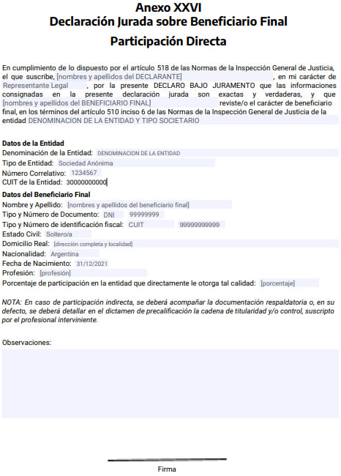
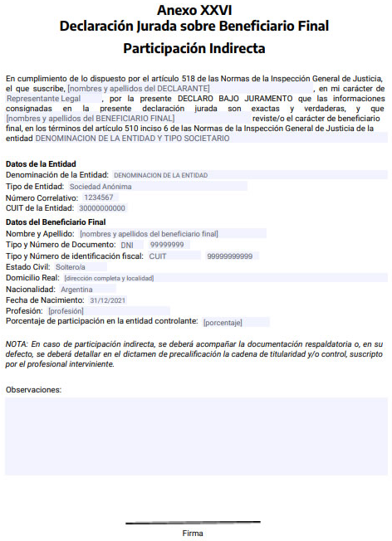
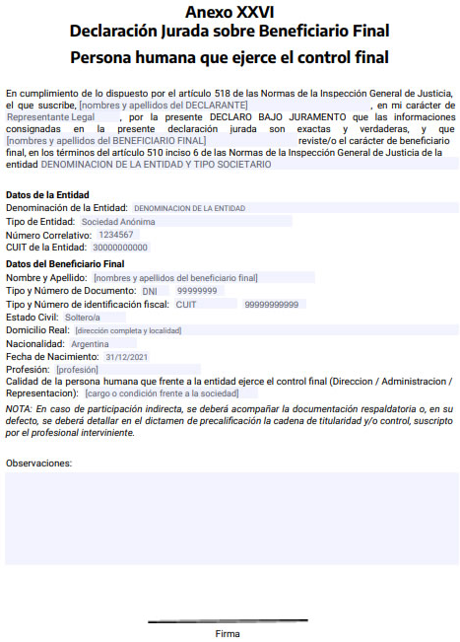

Slide 28
SUPERINTENDENCIA DE SEGUROS DE LA NACIÓN (Resolución 816/2018)
“Beneficiario final”: Toda persona humana que controla o puede controlar, directa o indirectamente, una persona jurídica o estructura legal sin personería jurídica, y/o que posee, al menos, el VEINTE POR CIENTO (20%) del capital o de los derechos de voto, o que por otros medios ejerce su control final, de forma directa o indirecta. Cuando no sea posible identificar a una persona humana deberá identificarse y verificarse la identidad del Presidente o la máxima autoridad que correspondiere.

Slide 29
EJEMPLO
Si las sociedades A y B son los socios (dueños) de la sociedad C, los socios, accionistas o titulares directos de las acciones de la sociedad C serán A y B
Los beneficiarios finales de la sociedad C serán las personas humanas que controlan o se benefician de C a través de A y B.
Si el señor Pedro es el único socio (accionista) de A y de B, él será a su vez el beneficiario final de la sociedad C.
No obstante, el mero hecho de hallar a una persona natural no significa que éste sea un beneficiario final.
Pedro podría ser un testaferro o accionista nominal (poderes, mandatos, etc.)

Slide 30
CRIMEN ORGANIZADO
“CONTABILIDAD” DEL NARCOTRÁFICO

Slide 31
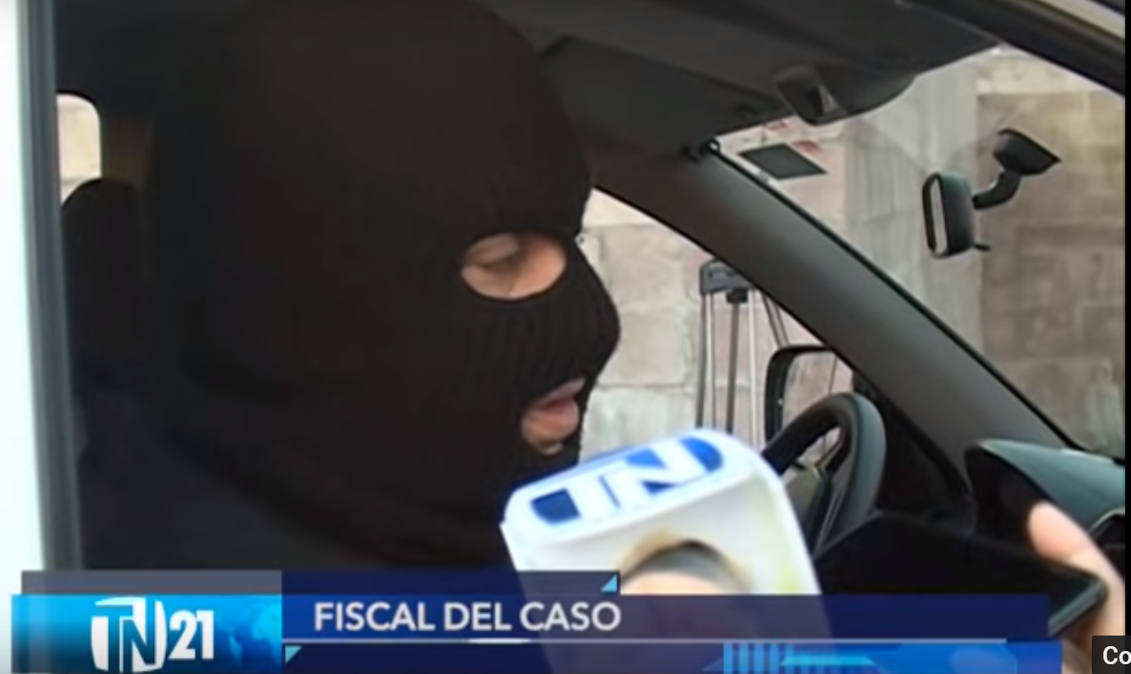

Slide 32
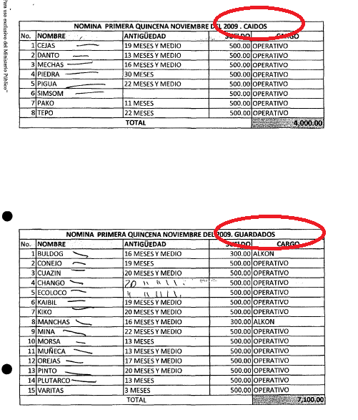

Slide 33
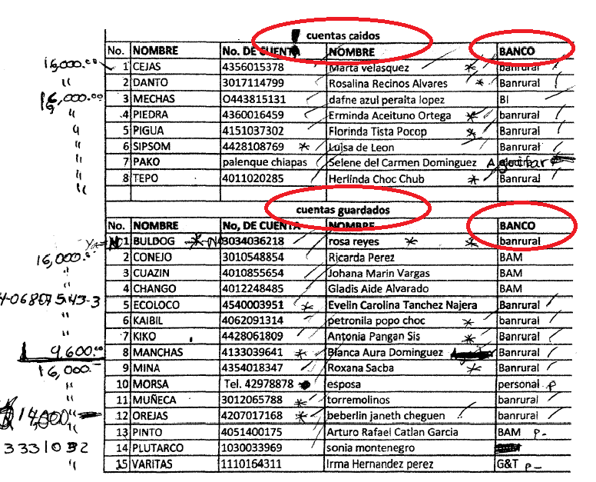

Slide 34
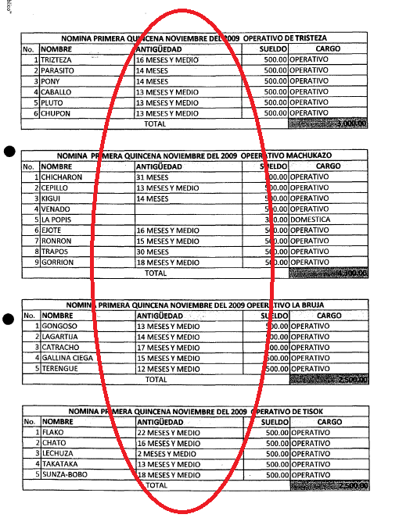

Slide 35
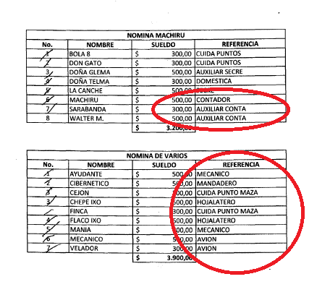

Slide 36
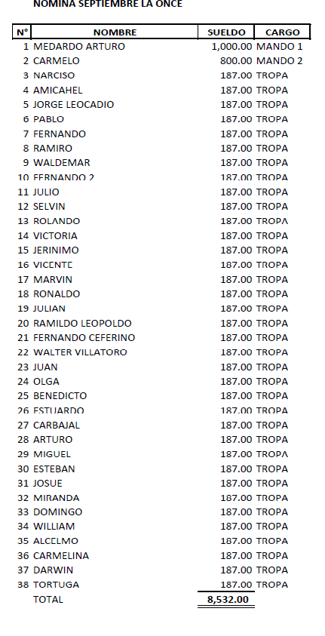

Slide 37
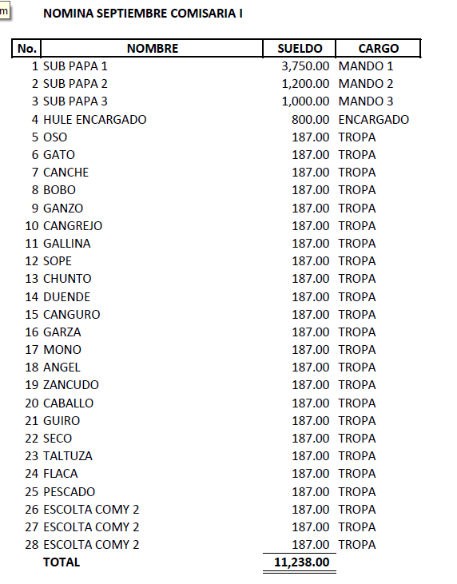

Slide 38
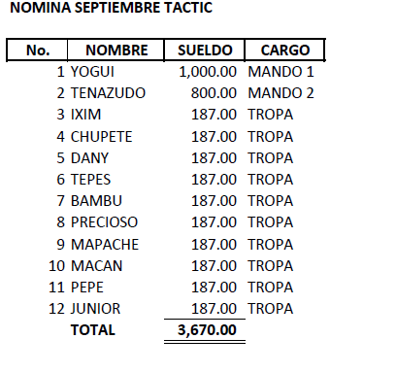

Slide 39
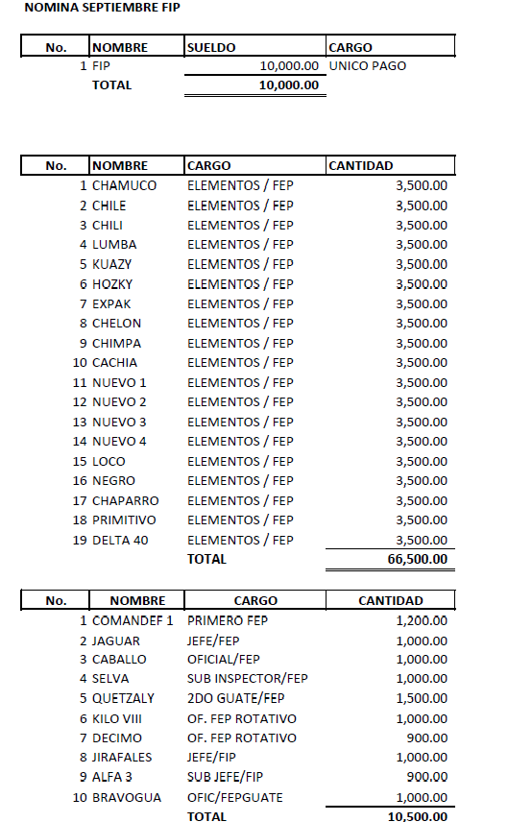

Slide 40
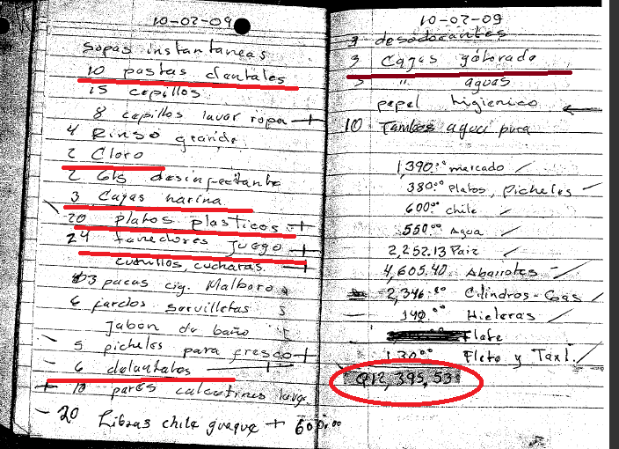

Slide 41
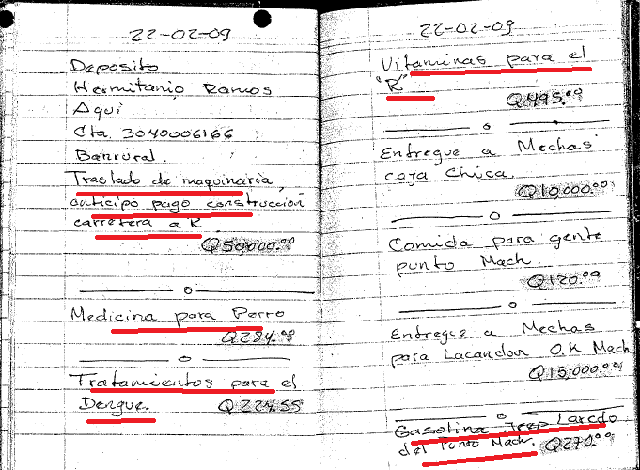

Slide 42
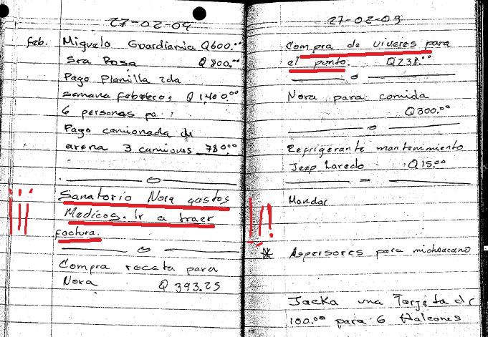

Slide 43
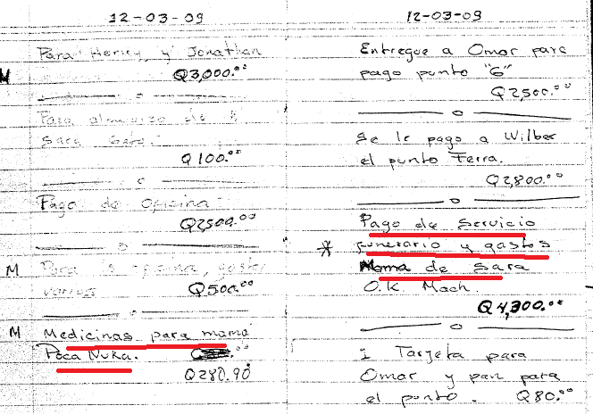

Slide 44
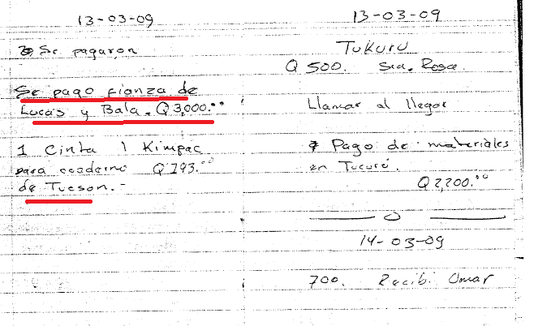

Slide 45
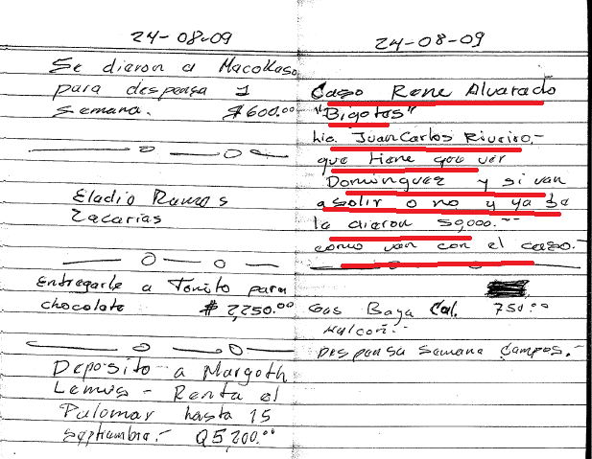

Slide 46
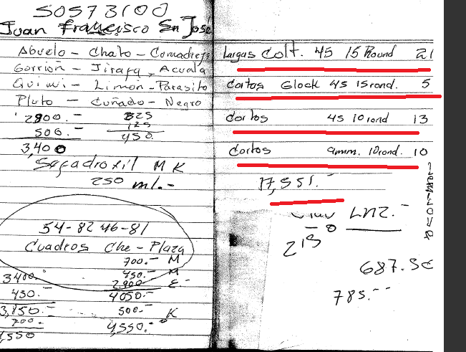

Slide 47
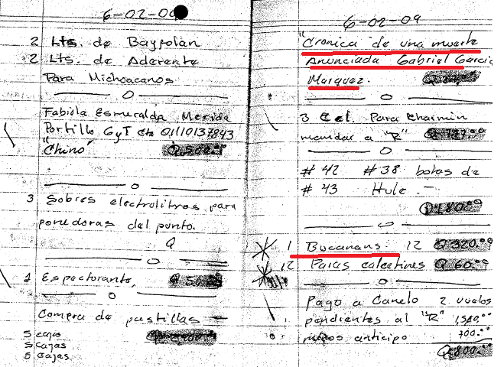

Slide 48
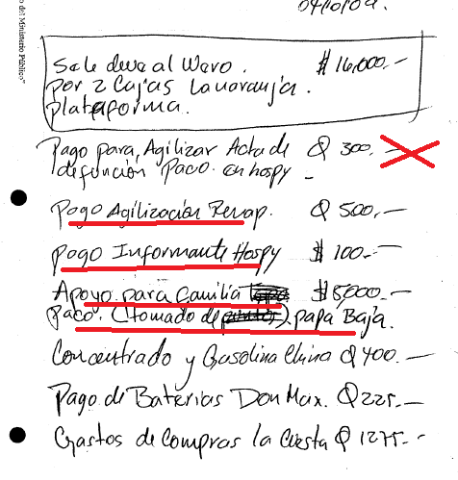

Slide 49
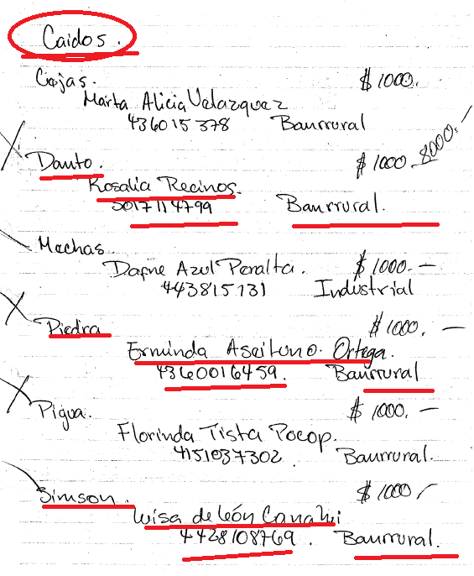

Slide 50
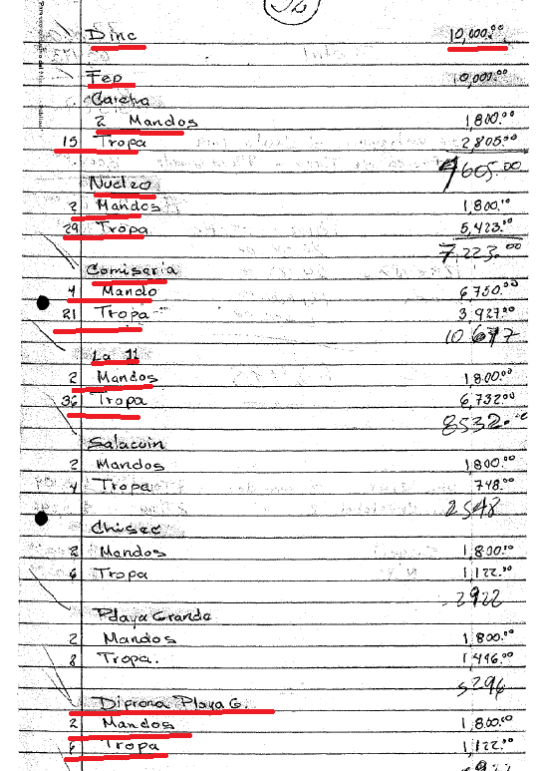

Slide 51
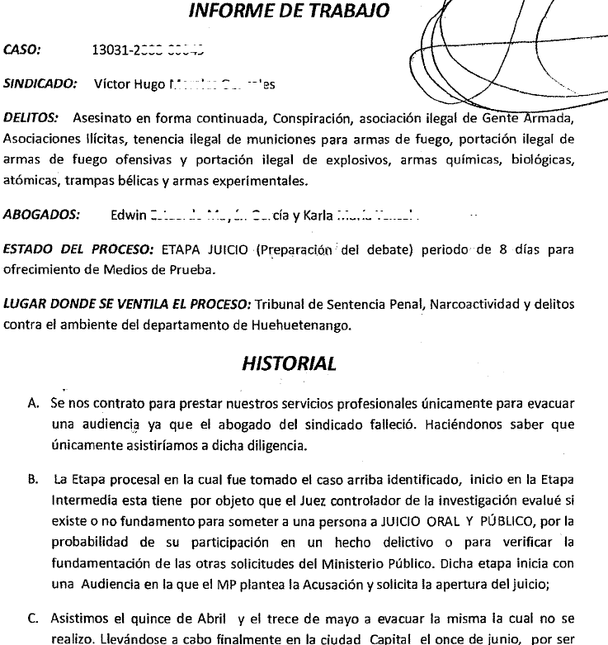

Slide 52
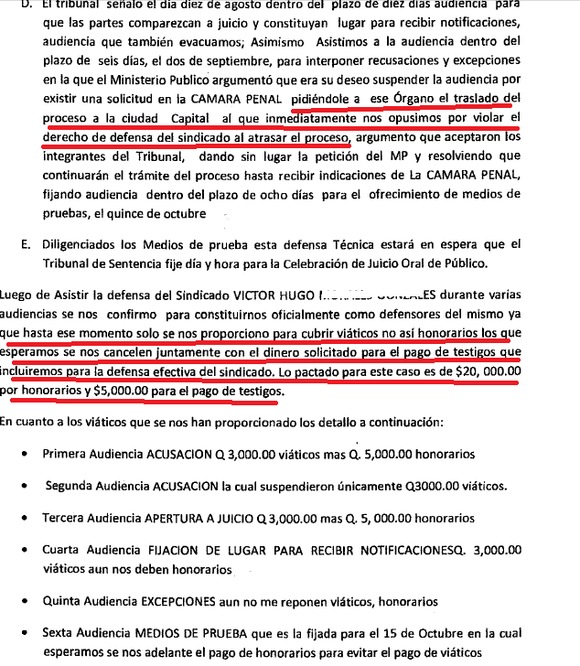

Slide 53
